Slide 1
CHỦ ĐỀ 7: TÍNH CHẤT TỪ CỦA CHẤT
BÀI 16: TỪ TRƯỜNG CỦA TRÁI ĐẤT.

Slide 2


Slide 3
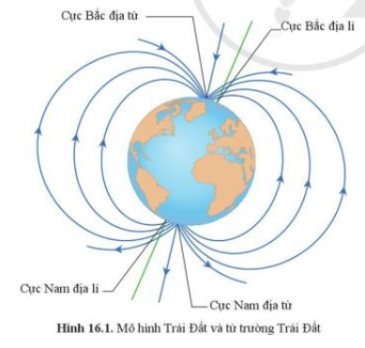
BÀI 16: TỪ TRƯỜNG CỦA TRÁI ĐẤT.
I. MÔ TẢ TỪ TRƯỜNG CỦA TRÁI ĐẤT
Mô tả từ trường của Trái Đất:
→Trái Đất quay quanh trục xuyên tâm, trục này là đường thẳng nối giữa hai cực Nam và cực Bắc của nó. Các cực này có vị trí cố định trên bề mặt Trái Đất.
→ Do cấu tạo bên trong lõi và chuyển động quay nên Trái Đất có từ trường, giống như một thanh nam châm.
Từ trường của Trái đất và hai cực từ của nó được quy ước như sau:
+ Cực từ bắc của trái đất ở gần cực bắc của trái đất .
+ Cực từ nam của trái đất ở gần cực nam của trái đất .
Quan sát hình 16.1 hãy mô tả từ trường trái đất?

Slide 4
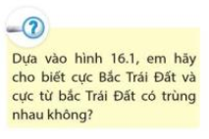
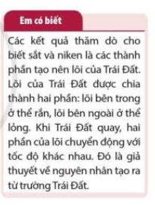
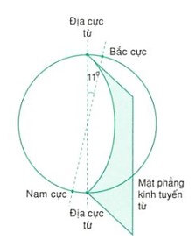
BÀI 16: TỪ TRƯỜNG CỦA TRÁI ĐẤT.
Cực Bắc Trái Đất và cực từ bắc Trái Đất hoàn toàn khác nhau.

Slide 5
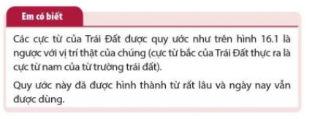
BÀI 16: TỪ TRƯỜNG CỦA TRÁI ĐẤT.

Slide 6
BÀI 16: TỪ TRƯỜNG CỦA TRÁI ĐẤT.
I. MÔ TẢ TỪ TRƯỜNG CỦA TRÁI ĐẤT
- Trái đất có từ trường.
- Theo quy ước, cực từ bắc của trái đất ở gần cực bắc của trái đất; cực từ nam của trái đất ở gần cực nam của trái đất .

Slide 7
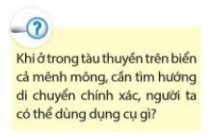
BÀI 16: TỪ TRƯỜNG CỦA TRÁI ĐẤT.

Slide 8
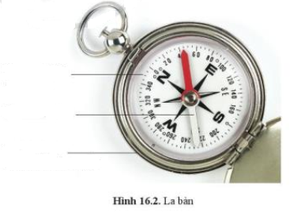
BÀI 16: TỪ TRƯỜNG CỦA TRÁI ĐẤT.
I. MÔ TẢ TỪ TRƯỜNG CỦA TRÁI ĐẤT
- Trái đất có từ trường.
- Theo quy ước, cực từ bắc của trái đất ở gần cực bắc của trái đất; cực từ nam của trái đất ở gần cực nam của trái đất .
II. LA BÀN
1. Cấu tạo la bàn
Mặt hình tròn chia 360⁰
Kim nam châm
Vỏ kim loại kèm mặt kính có nắp
Mô tả cấu tạo của la bàn?

Slide 9
BÀI 16: TỪ TRƯỜNG CỦA TRÁI ĐẤT.
I. MÔ TẢ TỪ TRƯỜNG CỦA TRÁI ĐẤT
II. LA BÀN
1. Cấu tạo la bàn
La bàn có cấu tạo gồm các bộ phận:
- Kim nam châm quay tự do trên trục quay.
- Mặt chia độ được chia thành 360⁰ có ghi bốn hướng: bắc kí hiệu N, đông kí hiệu E, nam kí hiệu S, tây kí hiệu W. Mặt hình tròn này được gắn cố định với vỏ kim loại của la bàn và quay độc lập với kim nam châm.
- Vỏ kim loại kèm mặt kính có nắp.
2. Sử dụng la bàn xác định hướng địa lý

Slide 10
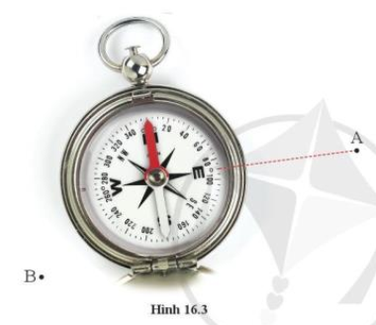
BÀI 16: TỪ TRƯỜNG CỦA TRÁI ĐẤT.
I. MÔ TẢ TỪ TRƯỜNG CỦA TRÁI ĐẤT
II. LA BÀN
1. Cấu tạo la bàn
2. Sử dụng la bàn xác định hướng địa lý
- Đặt la bàn trên mặt phẳng nằm ngang.
- Khi kim nam châm nằm ổn định, xoay la bàn sao cho vạch số 0 ở chữ N trùng với cực từ bắc của kim nam châm.
- Đọc số chỉ của vạch trên mặt chia độ gần nhất với hướng từ tâm la bàn tới điểm cần xác định.
* Lưu ý: Khi tìm hướng địa lí, không để các vật có tính chất từ gần la bàn.

Slide 11
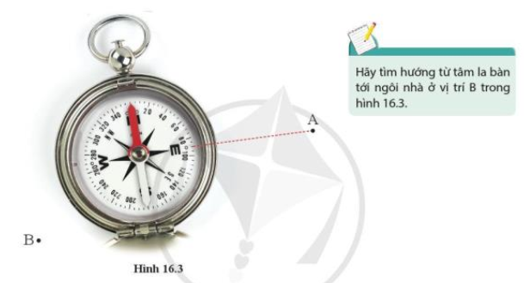
BÀI 16: TỪ TRƯỜNG CỦA TRÁI ĐẤT.
- Từ tâm của la bàn nối 1 đường thẳng đến điểm B.
- Ví trí của điểm B: 240⁰ hướng Tây Nam.

Slide 12
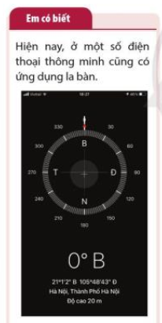
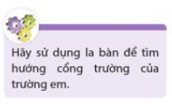
BÀI 16: TỪ TRƯỜNG CỦA TRÁI ĐẤT.

